Slide 1
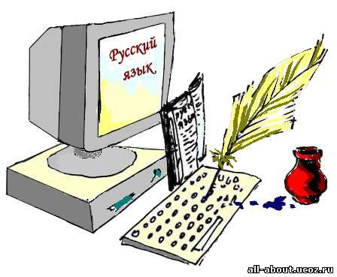
Понятие об имени числительном
Ахметшина Н.Ю.
учитель русского языка и литературы
гимназия № 148 им.Сервантеса
г. Санкт-Петербург

Slide 2
1. Сколько тебе лет?
2. В каком классе ты учишься?
3. Сколько в кабинете парт?
4. За какой партой ты сидишь?
5. Назови любое число до 10.

Slide 3
Имя числительное I. Общее значение
Обозначает число, количество предметов и их порядок при счете, отвечает на вопросы сколько? который? (какой?)

Slide 4
числительные
Обозначают количество
СКОЛЬКО?
Обозначают
порядок при счете
КАКОЙ?
КОТОРЫЙ?
количественные
порядковые

Slide 5
Вспомните и запишите как можно больше названий литературных произведений, в которых есть имена числительные

Slide 6
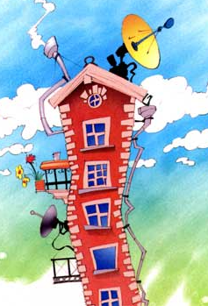
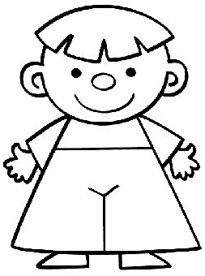
Определите часть речи
Пятый этаж
Пятиэтажный дом
Пять этажей
Пятерка
Пятилетний малыш

Slide 7
Выпишите в три колонки числительные, которые обозначают: 1)число; 2)количество предметов; 3)порядок предметов по счету
В трех тетрадях.
Семь книг.
Десятью минутами позже
Пять и восемь будет тринадцать.
К восьми прибавьте два.
Сложите шестьдесят и один.
Четвертую тарелку.
Первого сентября.

Slide 8
Определи синтаксическую роль числительных
Три девицы под окном пряли поздно вечерком…
Первый луч солнца пробился в окно.
Доброе дело три века живет.

Slide 9
Реши ребус
Прежде чем вся 7я о5 сядет за 100л, пре2рительно вы3 клеенку.

Slide 10
Это интересно
Древнерусские имена давались не по
святцам, а по порядку появления на свет детей. Первыми именами стали числительные. И если в крестьянской семье было семеро детей, то их могли назвать так: Первуш, Второк, Третьяк, Четвертак, Пяток, Шесток, Семый.
К этим именам добавлялись еще и клички, например: Ждан Первуш (то есть желанный первенец), Неждан Семый (то есть нежеланный седьмой ребенок), Крикун Пяток, Егоза Шесток, Пузан Четвертак, Веселка Третьяк.
Эти имена числительные впоследствии стали фамилиями.

Slide 11
Домашнее задание
§ 108
Упр. 460

